Slide 1
GEOLOGI TEKNIK
#5

Slide 2
EROSI DAN SEDIMENTASI
Erosi : proses berpindahnya materi penyusun permukaan bumi
(tanah dan batuan) karena terangkut oleh air, angin atau es
yang mengalir/bergerak dipermukaan bumi
Air yang mengalir dipermukaan bumi dibagi menjadi overland flow
dan stream flow.
Overland flow
Aliran massa air yang luas dan relatif tipis sebagai
Lembaran air atau melalui alur-alur yang saling berhubungan.
Stream flow
Aliran massa air yang mengalir di lembah-lembah sungai

Slide 3
Erosi yang disebabkan oleh Air Sungai (Ablasi)
Pengikisan lapisan tanah yang diakibatkan oleh aktivitas air yang bergerak. Erosi air dapat terjadi akibat beberapa contoh berikut :
1. Erosi Permukaan (Sheet erosion)
Yaitu erosi yang diakibatkan oleh aliran air yang menuruni lereng dan mengikis serta mengangkut partikel- partikel tanah.
2. Erosi Percikan (Splash erosion)
Yaitu erosi yang terjadi akibat tetesan air hujan yang dapat memecahkan batuan dan menghempaskannya.
3. Erosi Parit (Gully erosion)
Yaitu erosi yang terjadi di daerah parit- parit.
4. Erosi Alur (Riil erosion)
Yaitu erosi yang terjadi di daerah alur sungai.

Slide 4
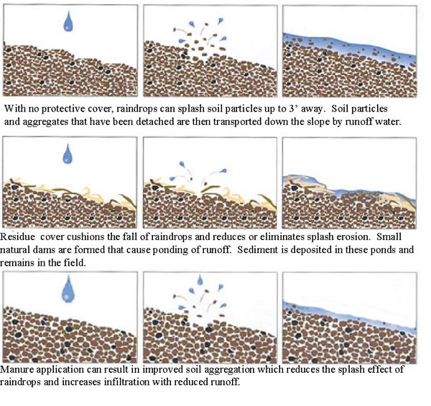

Slide 5
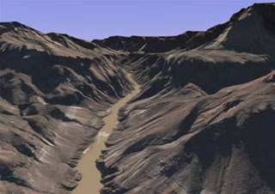
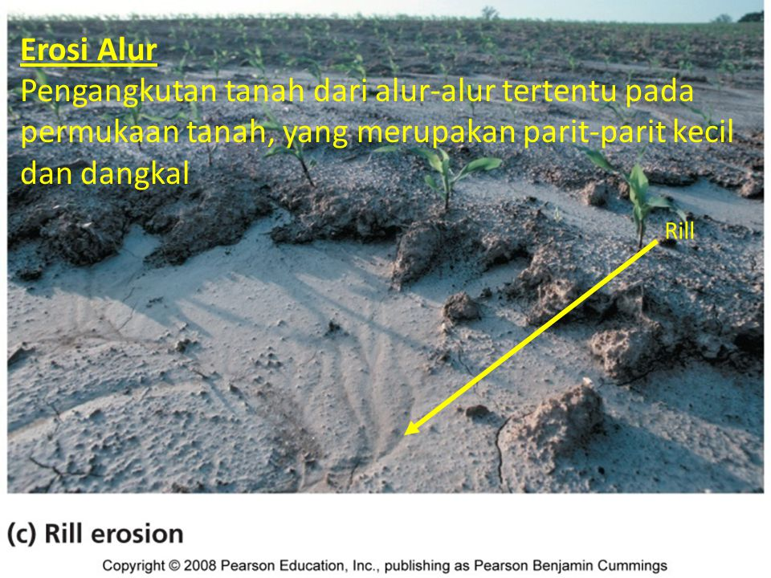
Erosi Parit

Slide 6
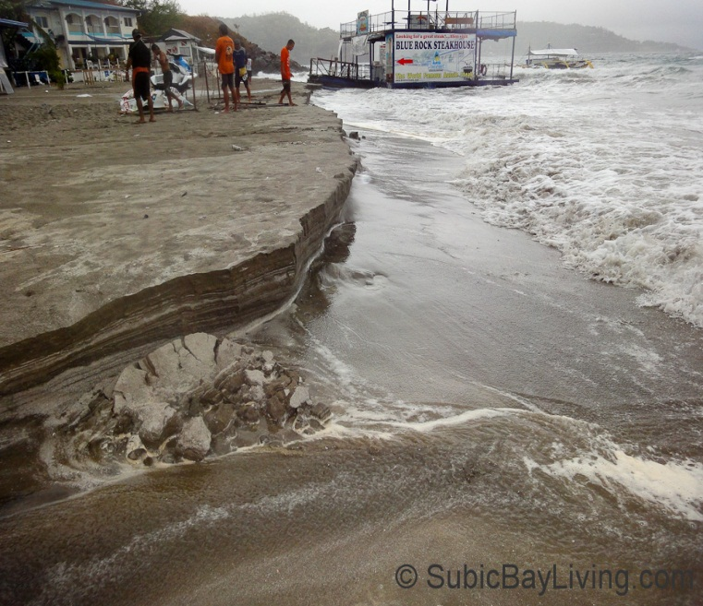
Erosi yang disebabkan air laut (abrasi/ombak)
Proses terpaan ombak yang membuat terkikisnya batuan di daerah pantai terjal. Proses erosi yang disebabkan oleh terpaan ombak disebut abrasi. Abrasi mengakibatkan terbentuknya cliff. Cliff yaitu lereng yang dinding atasnya menggantung karena dinding bawahnya terkikkis ke dalam. Erosi juga dapat membentuk pantai yang berdinding cekung yang sering disebut relung.

Slide 7
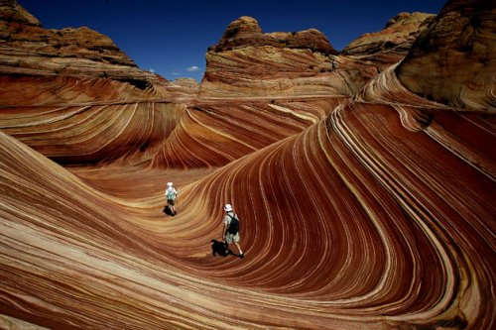
Erosi yang disebabkan oleh angin (deflasi)
Proses pengikisan batuan yang diakibatkan oleh angin. Proses erosi angin sering terjadi di daerah kering, yaitu di daerah gurun pasir dan pantai berpasir. Jika erosi angin terjadi di daerah berpasir akan mengakibatkan terbentuknya bukit- bukit pasir yang disebut sand dunes.

Slide 8
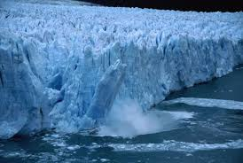
Erosi yang disebabkan oleh gletser (eksarasi)
Proses pengikisan batuan yang diakibatkan oleh tenaga cairan gletser atau es. Erosi gletser hanya terjadi di daerah beriklim sedang, daerah yang beriklim dingin dan di pegunungan. Beberapa daerah yang sering terjadi erosi gletser yaitu : Pegunungan Rocky, Pegunungan Alpen, Puncak Jaya Wijaya, dan di daerah yang beriklim dingin.

Slide 9
Jumlah massa batuan atau tanah yang tererosi dipengaruhi oleh faktor-faktor berikut :
Macam batuan
Kemiringan lereng
Iklim (curah hujan)
Tingkat kelebatan tumbuhan
Organisme
Waktu

Slide 10
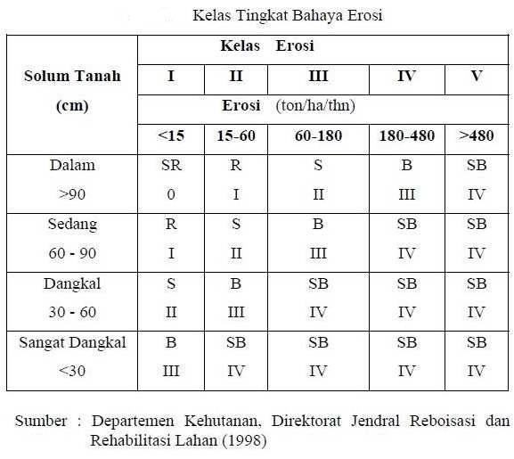

Slide 11
SEDIMENTASI
Suatu proses pengendapan material hasil dari pengikisan dan pelapukan oleh air, angin atau gletser ke suatu wilayah. Semua batuan hasil pelapukan dan pengikisan yang diendapkan, lama kelamaan akan menjadi batuan sedimen.
Jenis pengendapan berdasarkan tenaga pengangkutnya :
Sedimentasi Akuatis (Pengendapan oleh air sungai)
Meander, sungai yang berkelok-kelok yang terbentuk karena pengendapan. Terjadi pada biasanya bagian hilir
Oxbow lake, proses pengendapan yang terjadi terus menerus akan menyebabkan kelokan sungai terpotong dan terpisah dari aliran sungai, sehingga terbentuk oxbow lake/sungai mati

Slide 12
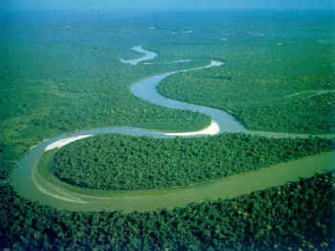
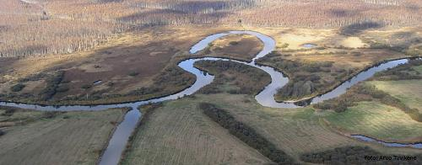
c. Delta, saat aliran air mendekati muara, seperti danau atau laut, kecepatan alirannya menjadi lambat. Mengakibatkan pengendapan sedimen oleh air sungai.
d. Tanggul alam, saat banjir dan air meluap hingga tepi sungai. Mengakibatkan terbentuknya suatu daratan di tepi sungai. Sehingga tepi sungai lebih tinggi dibandingkan dataran banjir yang terbentuk
Meander
Oxbow Lake

Slide 13
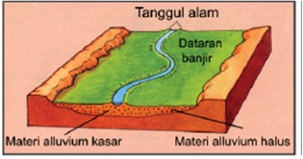
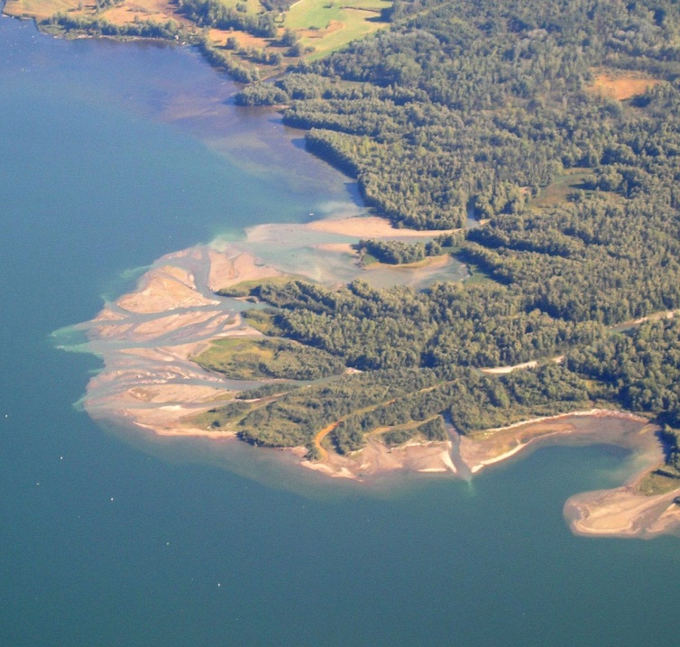
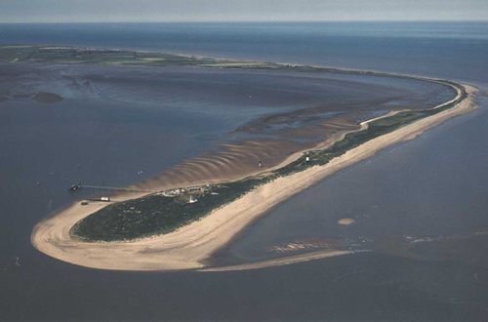
Tanggul Alam
Delta
Spit

Slide 14
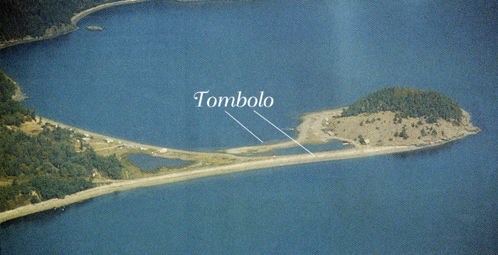
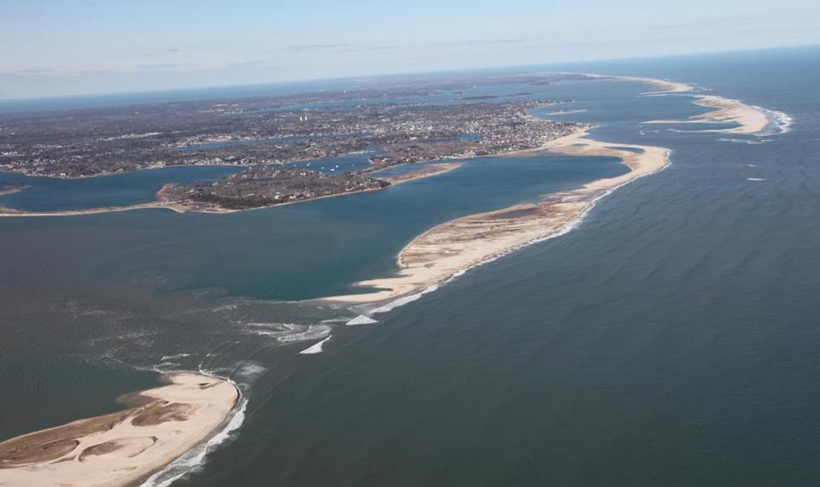
2. Sedimentasi Marine (Pengendapan oleh air laut)
Pengendapan ini disebabkan adanya gelombang. Batuan hasil pengendapan disebut sedimen marine. Pesisir merupakan wilayah pengendapan sepanjang pantai. Ukuran dan komposisi material di pantai sangat bervariasi tergantung pada perubahan kondisi cuaca, arah angin dan arus laut. Antara lain : spit, tombolo, Barrier beach, gosong pasir, nehrung (lidah pasir)
Barrier beach
Tombolo

Slide 15
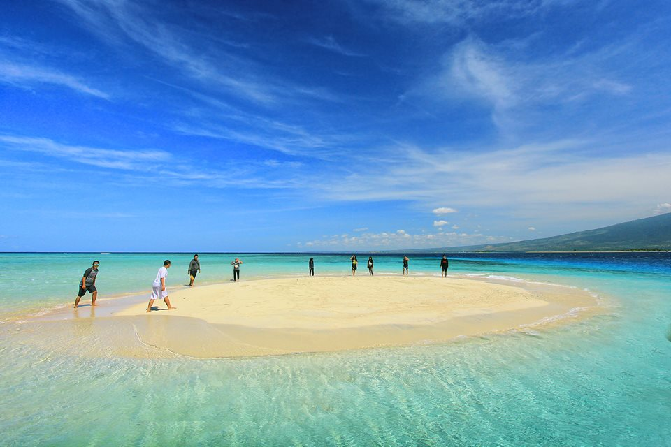
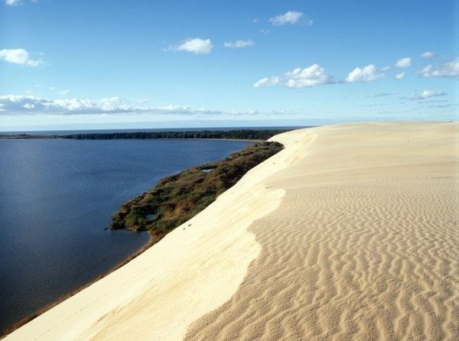
Gosong Pasir
Nehrung

Slide 16
3. Sedimen aeolis (Pengendapan oleh angin)
Bentang alam hasil pengendapan oleh angin dapat berupa gumuk pasir (sand dunes). Gumuk pasir ini terjadi akibat akumulasi pasir yang cukup banyak dan tiupan angin yang kuat. Angin mengangkut dan mengendapkan pasir di suatu tempat secara bertahap, sehingga terbentuk timbunan pasir.
4. Sedimentasi es (Pengendapan oleh gletser)
Bentang alam hasil pengendapan oleh gletser adalah bentuk lembah yang semula berbentuk V menjadi U. Pada saat musim semi tiba, terjadi pengikisan oleh gletser yang meluncur menuruni lembah. Batuan dan tanah hasil pengikisan menuruni lereng dan mengendap dilembah.

Slide 17
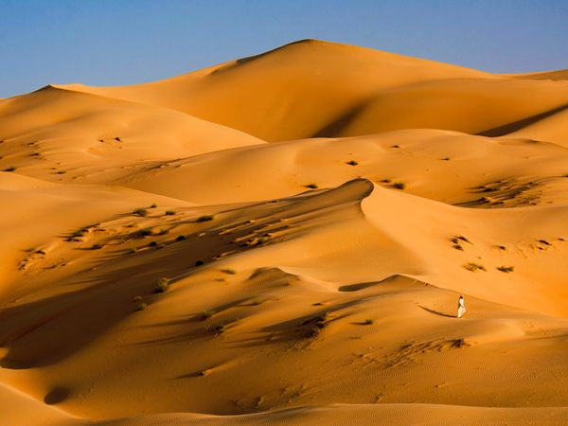
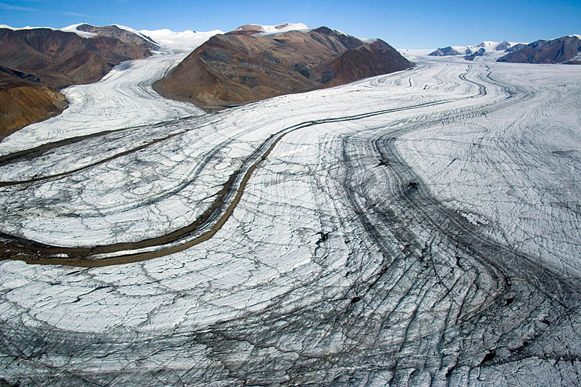
Sedimentasi aeolis
Sedimentasi es

Slide 18
Jenis sedimentasi berdasarkan tempat pengendapannya :
Sedimentasi fluvial, materi-materi yang mengendap disungai.
Sedimentasi terestris, materi-materi yang mengendap di darat. Contoh : sand dunes
Sedimentasi limnis, materi-materi yang mengendap di danau. Contoh : Tanah tuff.
Sedimentasi marine, materi-materi yang mengendap di laut. Contoh : gosong, spit
Sedimentasi glasial, materi-materi yang mengendap di daerah es. Contoh : lembah yang semula V menjadi U

Slide 19
Dampak sedimentasi
Positif
Munculnya bentang alam baru yang indah
Adanya tombolo, membantu kita menjangkau suatu pulau tanpa menggunakan kapal
Adanya penghalang pantai, semakin mengurangi abrasi
Negatif
- Terjadinya pendangkalan pada sungai yang sangat beresiko terjadinya banjir

Slide 20
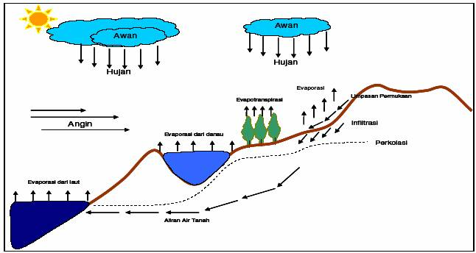
Siklus Hidrologi

Slide 21
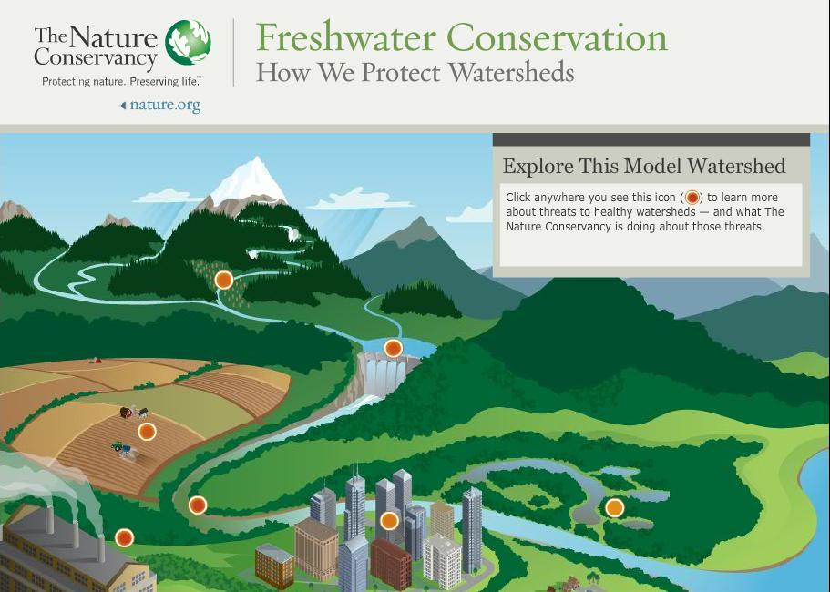
ALIRAN SUNGAI

Slide 22
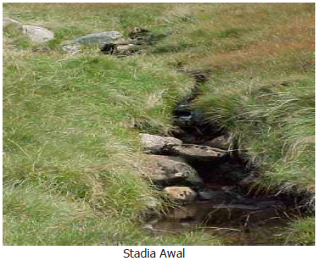
JENIS EROSI ALIRAN SUNGAI

Slide 23
Air sungai melakukan erosi ke arah samping (horisontal), vertikal
dan ke arah hulu. Siklus lembah dungai dibagi menjadi tiga, yaitu
muda, dewasa, dan tua.
Tanda erosi muda adalah :
Sungai sangat aktif dan erosi berlangsung cepat
Erosi vertikal lebih kuat daripada erosi ke samping
Lembah sungai mempunyai profil berbentuk V
Tidak ada dataran banjir atau kalau ada dataran banjir tersebut
sangat sempit
Gradien sangat curam, ditandai oleh adanya jeram dan air terjun
Anak sungai sedikit dan kecil
Aliran sungai deras
Bentuk sungai relatif lurus

Slide 24
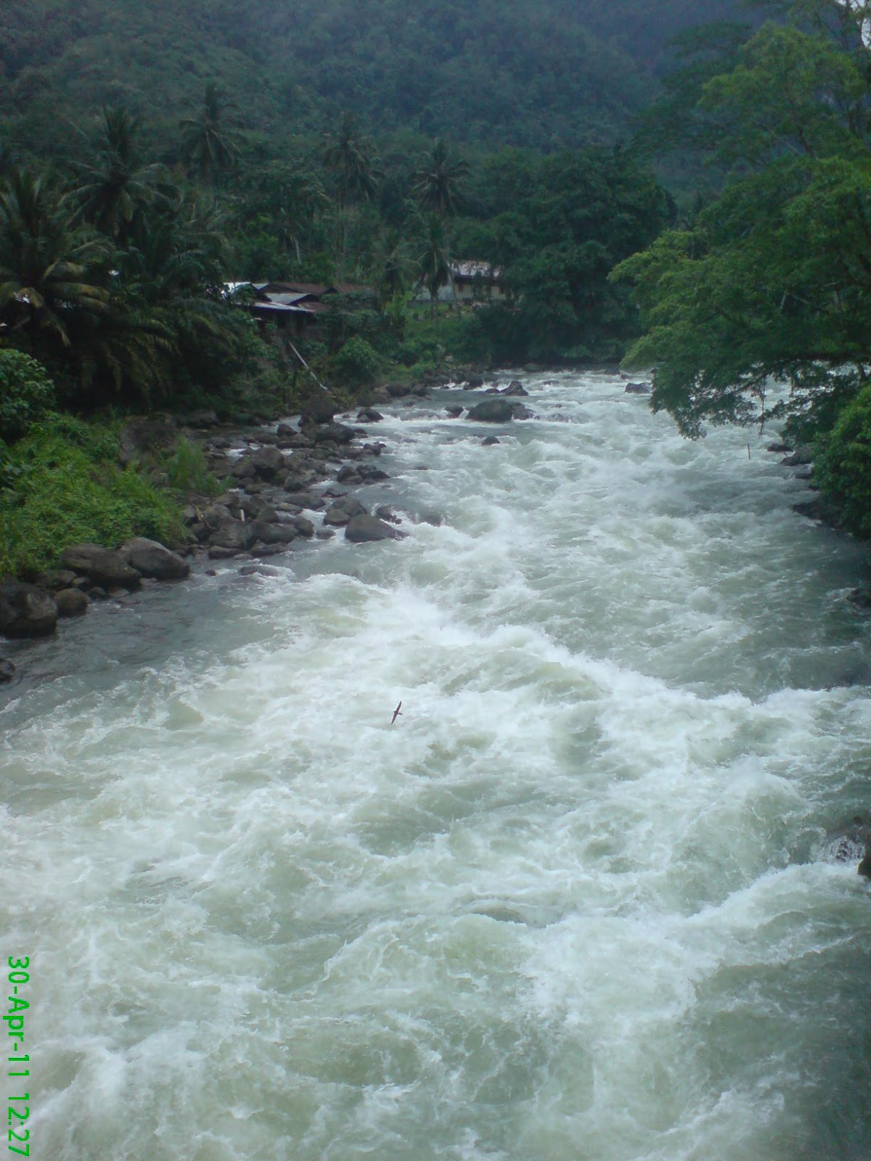
Aliran Erosi Muda

Slide 25
Tingkat erosi dewasa ditandai oleh :
Kecepatan aliran berkurang
Gradien sungai sedang, jeram dan air terjun sudah terelminir,
aliran sungai tidak deras
Dataran banjir mulai terbentuk
Erosi horisontal lebih kuat daripada vertikal
Mulai terbentuk meander sungai
Pada tingkat ini sungai mencapai kedalaman paling besar

Slide 26
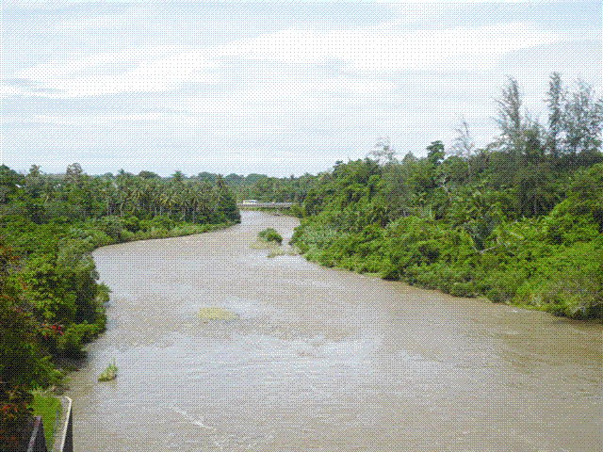
Tingkat Erosi Dewasa

Slide 27
Tingkat erosi tua ditandai :
Kecepatan aliran makin berkurang
Pelebaran lembah, walaupun lambat tetapi masih lebih kuat
daripada pendalaman sungai
Dataran banjir lebih lebar daripada sabuk meander
Oxbow lakes, meander scars dan tanggul alam lebih umum
dijumpai daripada ketika sungai ini bertingkat dewasa
Konsep siklus erosi telah diterapkan kepada evolusi seluruh daerah
dan evolusi lembah-lembah sungai.

Slide 28
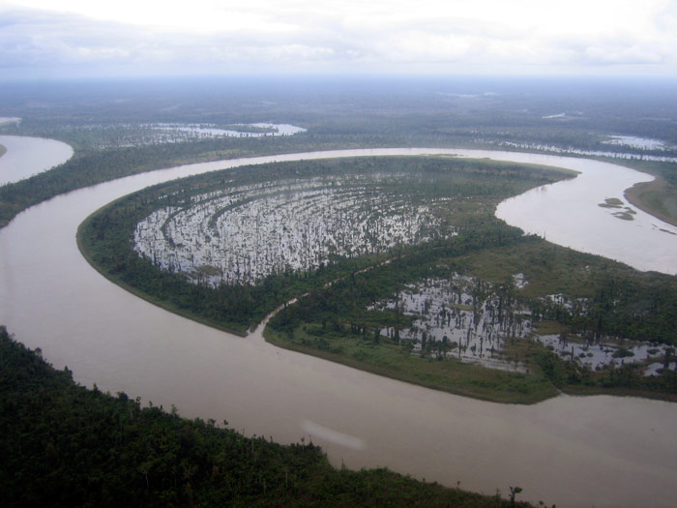

Slide 29
Tanda daerah bertingkat erosi muda :
Relief bertambah dengan cepat
Sungai-sungai belum berkembangan luas
Sungai-sungai dipisahkan oleh divides yang luas
Tanda daerah erosi dewasa ditandai dengan :
Relief mencapai maksimum
Sungai-sungai mulai berkembang
Divides makin sempit

Slide 30
Tanda daerah bertingkat erosi tua :
Merendahnya puncak-puncak divides
Relief daerah menjadi bergelombang lemah (undulating)
Yang dimaksudkan Pemukaan bumi peneplain (hampir rata)
Apabila kemudian epirogenesis atau orogenesis, maka daerah yang
terangkat ini akan tersayat atau teroreh lagi oleh sungai-sungai
yang mengalir di daerah tersebut sehingga akan terjadi tingkat
erosi daerah muda, proses ini disebut dengan peremajaan atau
rejuvenation.

Slide 31
BENTUK ENDAPAN HASIL EROSI ANGIN
Beach Dunes
Barchan Dune
Transverse Dune
U-Shaped /Parabolic Dune
Longitudinal Dune
JENIS EROSI ANGIN
Deflasi : proses perpindahan materi permukaan bumi yang terlepas disebabkan tiupan angin
Abrasi : pengikisan materi permukaan bumi oleh angin dan butir-butir materi yang terangkut

Slide 32
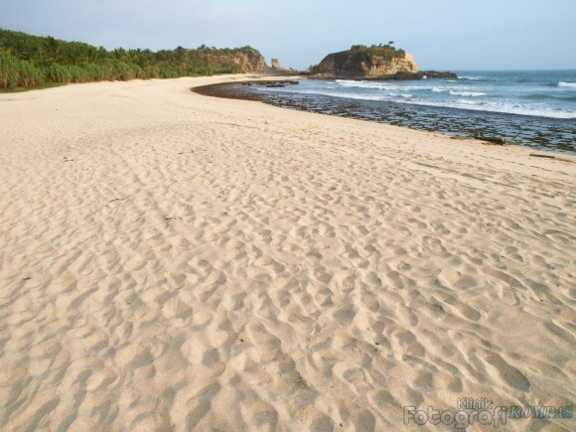
Beach Dunes

Slide 33
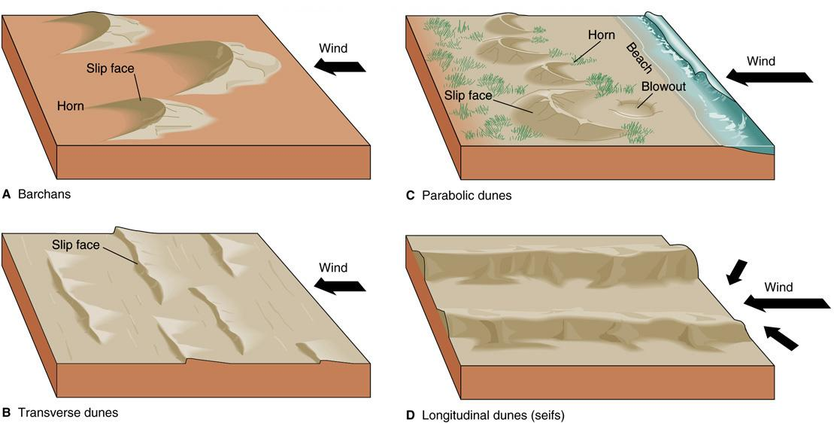

Slide 34
GERAKAN MASSA
Berpindahnya tanah atau batuan yang disebabkan
oleh gaya gravitasi bumi
Jenis gerakan massa :
Creeping (rayapan tanah)
Mudflow (aliran lumpur)
Debris flow (aliran bahan rombakan)
Rock fall (jatuhan batuan)
Debris slide atau rock slide (geseran bahan rombakan
dan batuan)
Slump (geseran melalui bidang lengkung)
Subsidence (amblesan)

Slide 35
Faktor-faktor yang berpengaruh dalam gerakan massa
Kekompakan tanah atau batuan
Vegetasi
Kemiringan lereng
Berat massa tanah atau batuan serta massa benda di atasnya
Kandungan air
Adanya bidang gelincir yang miring
Getaran bumi baik oleh gempa bumi atau sebab lain

Slide 36


